Slide 1




충남대학교 종합설계1
3조
양희철 교수님
202002541 이호윤
202202469 김가현
LWM 기반 미래 채널 예측 및 통신환경 분류
다음 페이지 >>
목차
Test Plan /
Test Cases Design

Slide 2

충남대학교 종합설계1
목차
contents
01
02
03
04
연구 질문 / 가설
Test Plan
Test Cases
AI 도구 활용 정보

Slide 3
충남대학교 종합설계1
01
연구 질문 / 가설
RQ
HQ
LWM으로 전이학습한 모델은 기존 RNN, LSTM 등의 기반 채널 예측 모델보다 동적 시나리오에서 위상 예측 정확도를 얼마나 개선하는가?
LWM 전이학습 모델은 기존 모델 대비 위상 RMSE를 20% 이상 감소시킬 것이다.
01
전체 서브캐리어 행렬(64x64) 단위로 복소 채널 H를 한 번에 예측할 때, LWM 전이학습 모델의 NMSE(dB) 성능은 기존 모델 대비 어느 정도 개선되는가?
전체 서브캐리어 예측 기준으로 LWM 모델은 NMSE를 기존 모델 대비 3dB 이상 개선할 것이다.
02
개별 서브캐리어별로 채널 계수를 독립적으로 예측할 때, LWM 전이학습 모델의 NMSE 성능은 기존 모델 및 RQ2 방식과 비교해 어느 정도 차이를 보이는가?
개별 서브캐리어 예측에서도 LWM 모델의 NMSE 개선 폭은 전체 행렬 예측 대비 ±1dB 이내로 유지될 것이다.
03

Slide 4
충남대학교 종합설계1
02
: Test Plan (1)
배경 : 기존의 RNN/LSTM 기반 채널 예측 기법과 비교하여, LWM 전이학습 모델이 동적 시나리오에서 채널 위상 RMSE 및 NMSE(dB) 측면에서 통계적으로 유의미한 성능 향상을 보이는지 검증
2. 테스트 상세
변수명
수준(Level) 예시
비고
독립변수
모델 아키텍처
RNN / LSTM / LWM
입력 표현 및 구조
RMSE
NMSE
NMSE(dB)
RMSE (pred, target)
MSE (pred, target)
10log10(MSE)
루트 MSE
정규화 MSE
채널 예측 관습 단위
종속변수

Slide 5
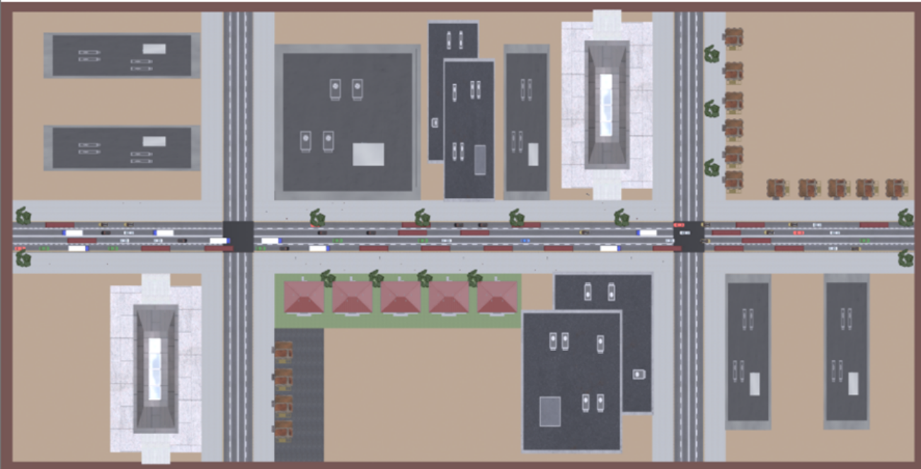
충남대학교 종합설계1
02
: Test Plan (2)
Figure 1. The top view of the Blender design for the ray-tracing scenario
실험 대상 / 환경
데이터셋

Slide 6
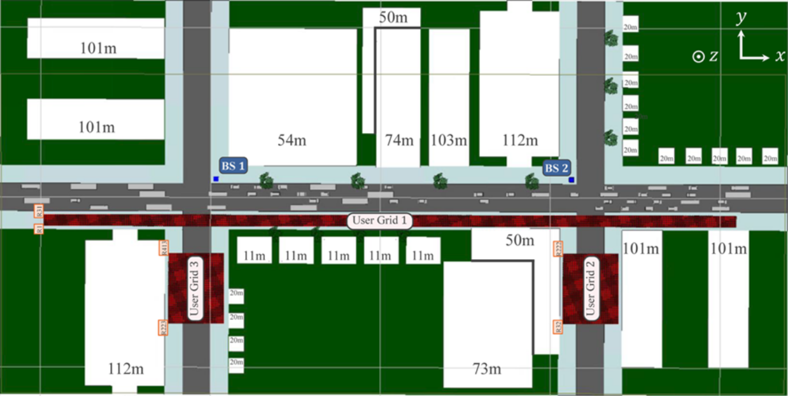
충남대학교 종합설계1
02
: Test Plan (2)
실험 대상 / 환경
데이터셋
1000개 장면(scene)연속 샘플링 (샘플링 주기 100ms)
후보 유저 위치 약 115,000개
운용 주파수: 3.5 GHz
OFDM 및 안테나 설정
대역폭 50 MHz,
전체 부반송파 512개 중 0-63번 선택
UE(User Equipment) 안테나 : 단일 포트(UE, 사용자 단말(휴대폰))
BS( Base Station) 안테나 : 32요소 ULA BS( 기지국), (ULA, Uniform Linear Array, 동일간격)
Figure 2. The top view of the ‘O2’scenario
DeepMIMO v3 3.5GHz operating frequency:‘O2_dyn_3p5’scenario

Slide 7


충남대학교 종합설계1
02
: Test Plan (3)
환경 및 파라미터 설정
테스트 관리
실험 절차 요약
2. 데이터 생성
3. 전처리 : 시퀀스 데이터 준비
4. Dataset / Dataloader 생성
5. 모델 정의

Slide 8

충남대학교 종합설계1
02
: Test Plan (3)
테스트 관리
실험 절차 요약
6. 학습 설정
7. 모델 학습 루프
8. 검증 및 평가

Slide 9
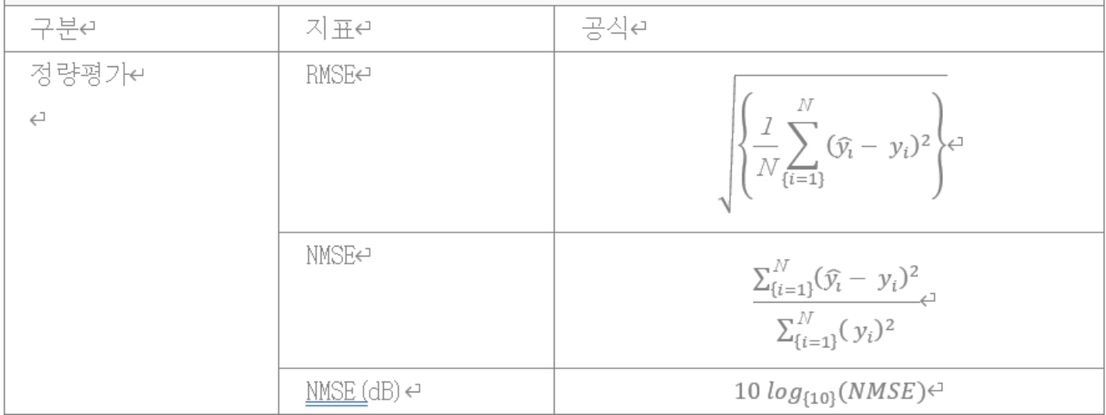
충남대학교 종합설계1
02
: Test Plan (3)
측정 지표 및 도구
도구 / 라이브러리
DeepMIMOv3 : 데이터 생성 및 시뮬레이션
-PyTorch: 모델 학습

Slide 10
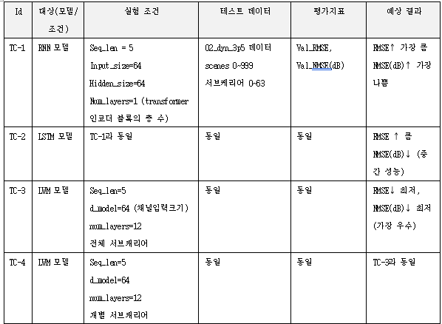
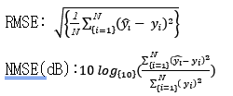
충남대학교 종합설계1
03
: Test Class
테스트 케이스 명세 및 검증기준(metric)
검증 기준(metric)

Slide 11


충남대학교 종합설계1
04
: AI 도구 활용 정보
사용 도구 : chatGPT-4
사용 목적 : Test Plan 작성 양식
프롬프트 : "Test Plan은 어떻게 작성해야하지?"
반영 위치 : 1. Test Plan (p.4) / 수정 있음

Slide 12
충남대학교 종합설계1
감사합니다

